Slide 1
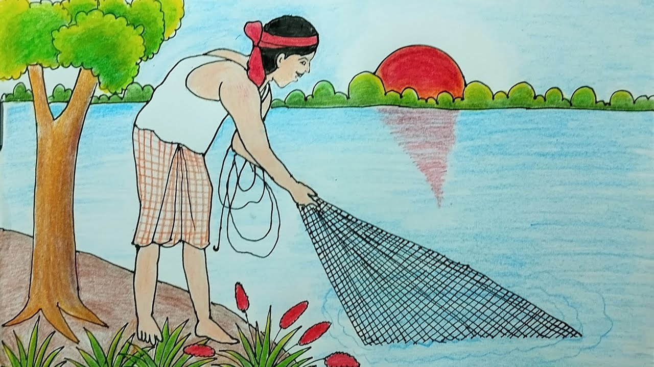

Slide 2
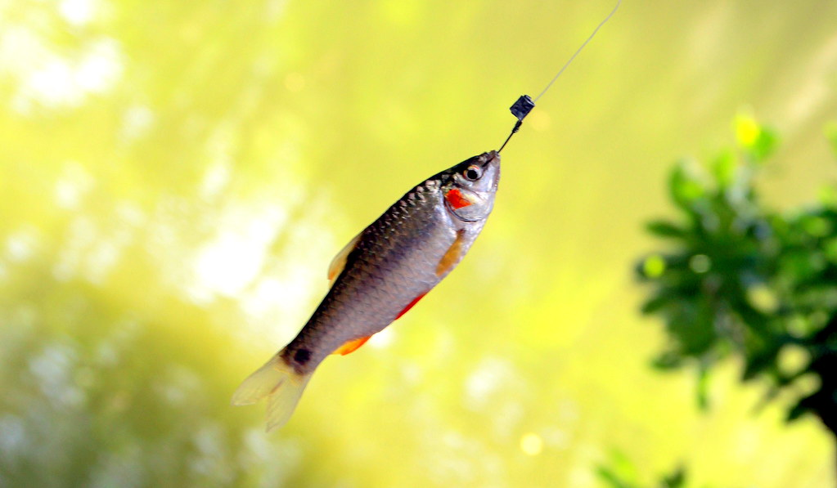
আজকের ক্লাসে সবাইকে স্বাগতম

Slide 3
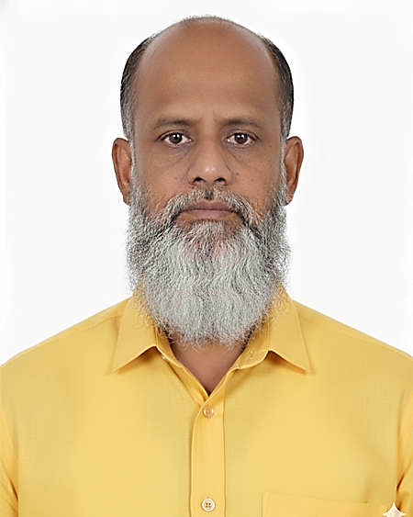
শিক্ষক পরিচিতি
মোঃ মঞ্জুর মোর্শেদ
সহকারী শিক্ষক (কৃষিশিক্ষা)
হালসা আদর্শ মহিলা দাখিল মাদরাসা
কাশিপুর, মনিরামপুর, যশোর।
মোবাইল: ০১৯৩৬০১১১০২
ই-মেইল: payel_cworld@yahoo.com

Slide 4

পাঠ পরিচিতি
শ্রেণি
বিষয়
সাধারণ পাঠ
বিশেষ পাঠ
সময়
: ৬ষ্ঠ
: কৃষিশিক্ষা
: কৃষি প্রযুক্তি ও যন্ত্রপাতি
: স্থানীয় মাছ ধরার স্থানীয় যন্ত্রপাতি ও ব্যবহার
: ৪০ মিনিট

Slide 5
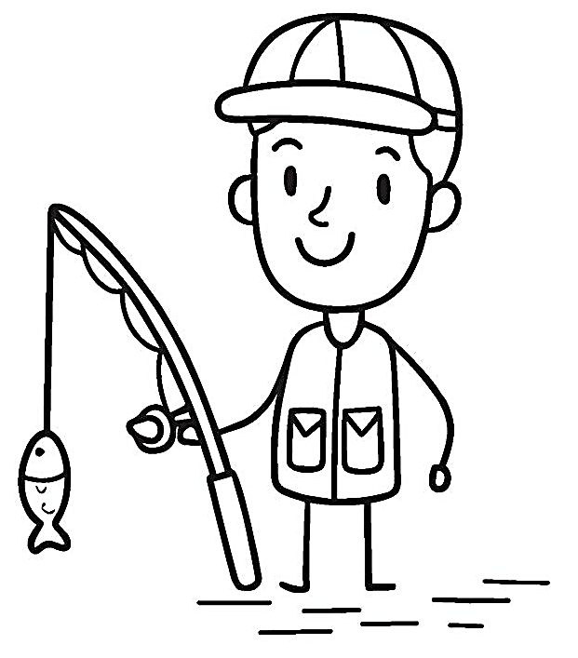
শিখনফল
 মাছ ধরার জালের শ্রেণি বিভাগ করতে পারবে।
 স্থানীয় মাছ ধরার যন্ত্রপাতি সনাক্ত করতে পারবে।

Slide 6
মনোযোগ দিয়ে ভিডিয়ো দেখ-
https://www.youtube.com/watch?v=5aH1lEVtySE
মাছ ধরা।
ভিডিয়োতে কী দেখলে?
বরশি দিয়ে।
কী দিয়ে মাছ ধরছে?

Slide 7
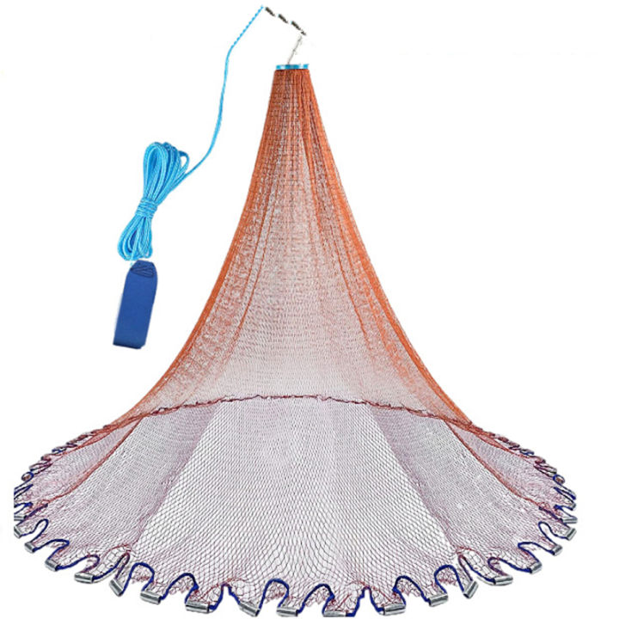
আজকের পাঠ
স্থানীয় মাছ ধরার স্থানীয় যন্ত্রপাতি ও ব্যবহার

Slide 8
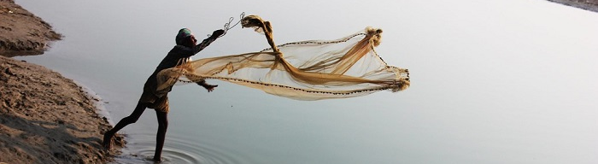
ঝাঁকি জাল: ঝাঁকি জালের উপরের প্রান্তে সরু রশি বাঁধা থাকে। জালের নিচের দিকে লোহার ছোট ছোট কাঠি যুক্ত হয়, যাতে পানিতে জাল ফেললে তাড়াতাড়ি ডুবে যেতে পারে। মাছ ধরার সময় খাল, পুকুর বা নদীর তীর থেকে রশিটি হাতে রেখে জাল পানিতে ছুড়ে মারা হয়। এ জালে পুঁটি, চিংড়ি, কার্প ও নলা মাছ বেশি ধরা পড়ে।

Slide 9
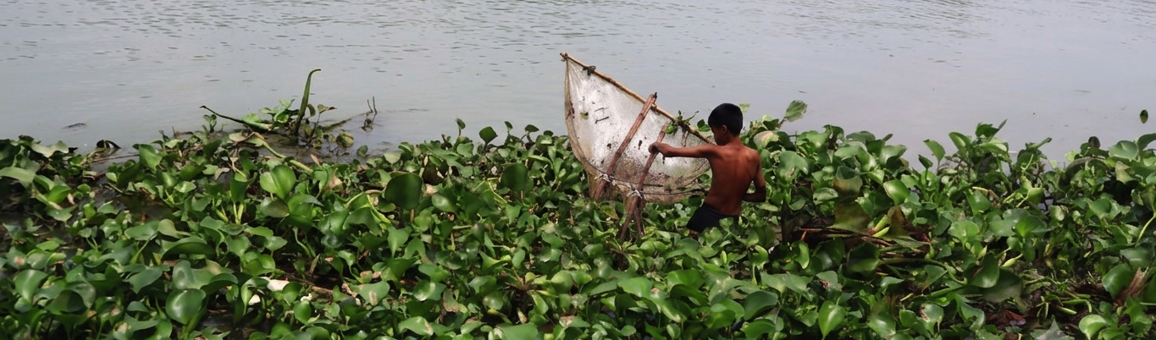
ঠেলা জাল: ঠেলা জাল তিন কোনা। তাই এটাকে তিন কোনা বাঁশের ফ্রেমে আটকানো জয়। ঠেলা জাল দিয়ে সাধারণত ছোট মাছ ধরা হয়। ঠেলা জালের হাতল ধরে পানিতে নেমে সামনের দিকে নিলে পুঁটি, খলিসা, চিংড়ি, বেলে ইত্যাদি মাছ ধরা পড়ে।

Slide 10
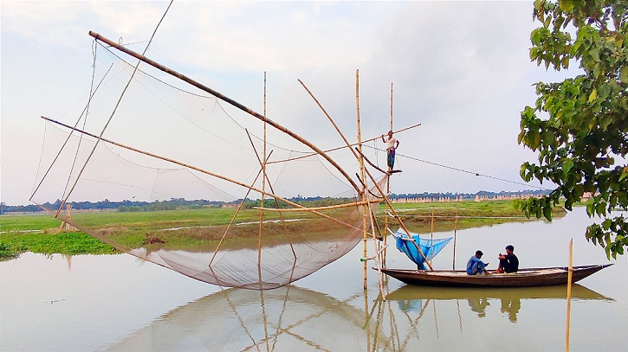
খরা জাল: এটি একটি ত্রিভুজাকৃতির জাল যা বাঁশের মাচা বা টং থেকে চালানো হয়। জাল ইংরেজি “V” আকৃতির বাঁশের কাঠামোর মাঝখানে বাঁধা থাকে। জালটি নদী বা বিলে মাছের চলাচলের পথে পানিতে ডুবিয়ে রাখা হয়। একটি নির্দিষ্ট সময় পর পর জালের পিছনের দিকে বাঁশের গোড়ায় চাপ দিলে জাল উপরে ওঠে আসে।

Slide 11
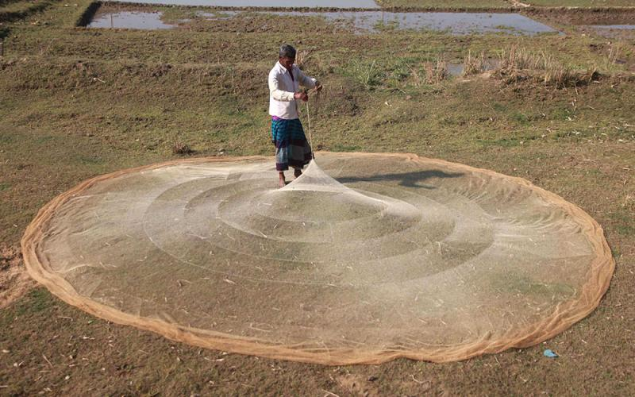
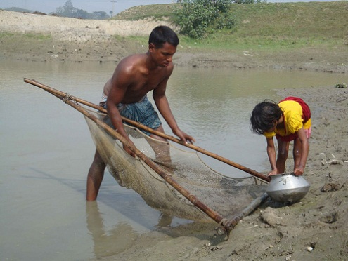
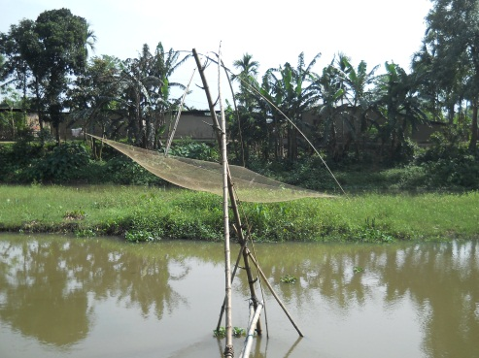
জালের প্রকার
ঝাঁকি জাল
ঠেলা জাল
খরা জাল

Slide 12
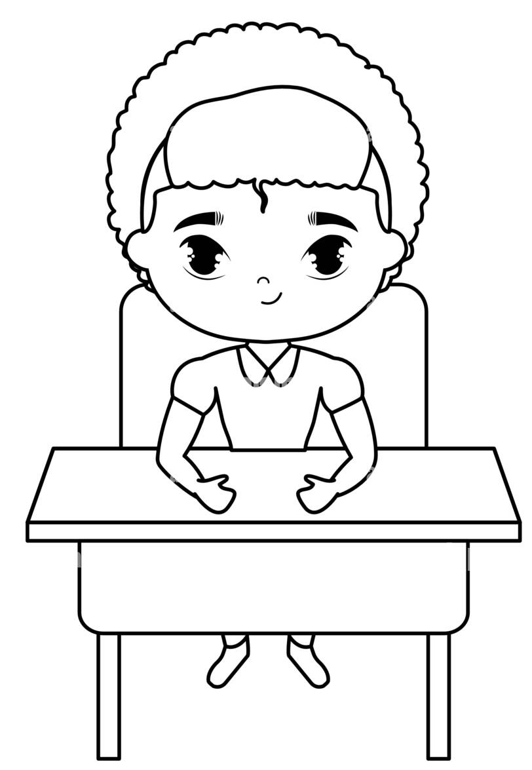
একক কাজ
১. কোনটি কোন জাল?
ঝাঁকি জাল
ঠেলা জাল
খরা জাল

Slide 13
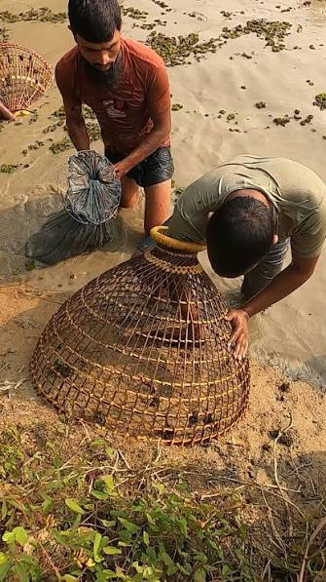
পলো: এটি বাঁশের শলাকা ও বেত দিয়ে তৈরি। এর নিচের দিকের মুখ গোলাকার ও বড় এবং উপরের দিকের মুখ গোলাকার কিন্তু ছোট। পলো উপরের দিকে হাত দিয়ে ধরে অগভীর পানিতে চাপ দিতে হয়। মাছ আটকা পড়লে পলোর ভিতর কম্পন অনুভূত হয়। উপরের মুখ দিয়ে হাত ঢুকিয়ে মাছ ধরা হয়। শোল, গজার ইত্যাদি বড় মাছ পলোতে ধরা পড়ে।

Slide 14
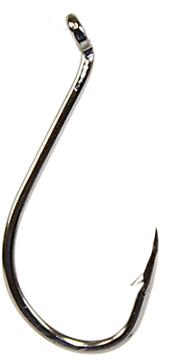
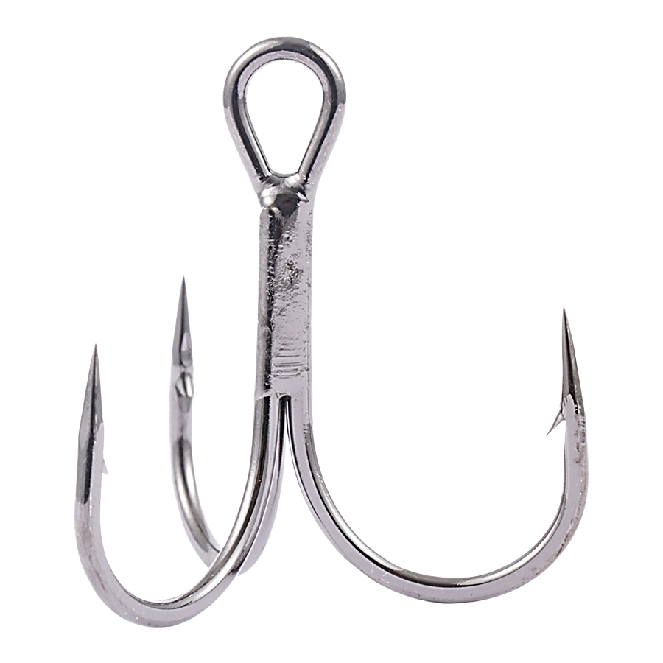
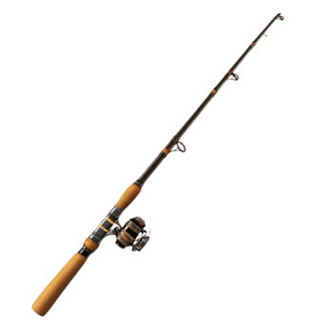
বড়শি: বড়শি লোহার তৈরি। বড়শির জন্য প্রায় ২০০ সেমি লম্বা একটি ছিপ দরকার পড়ে। ছিপের আগায় সুতার এক প্রান্ত বেঁধে অপর প্রান্ত বড়শির সাথে বাঁধা হয়। এরপর বড়শিতে টোপ দিয়ে পানিতে ফেলতে হয়। মাছ টোপ খাওয়ার পর সুতা টেনে বড়শি থেকে মাছ সংগ্রহ করা হয়। ছোট পুঁটি মাছ থেকে শুরু করে বৃহৎ বোয়াল মাছও বড়শিতে আটকা পড়ে।

Slide 15
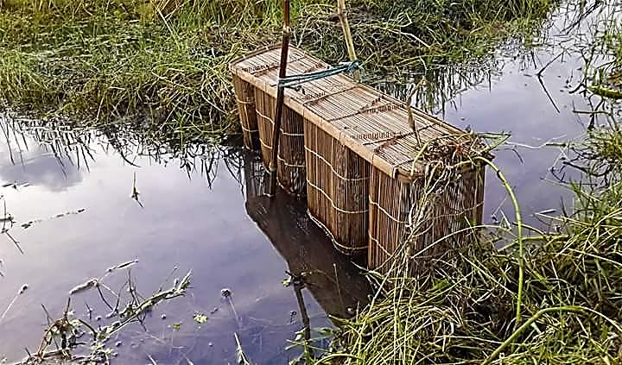
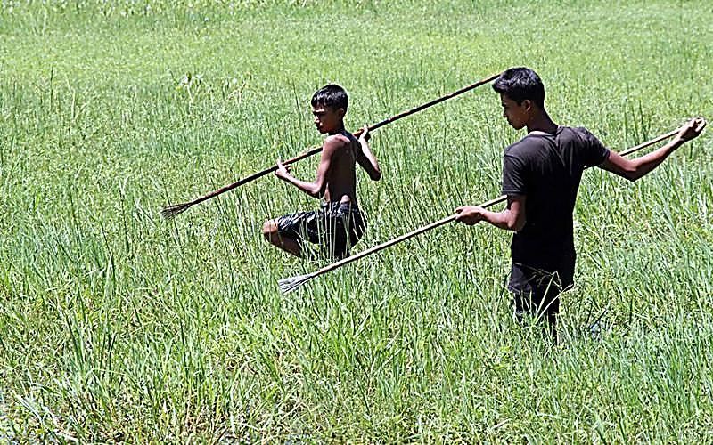
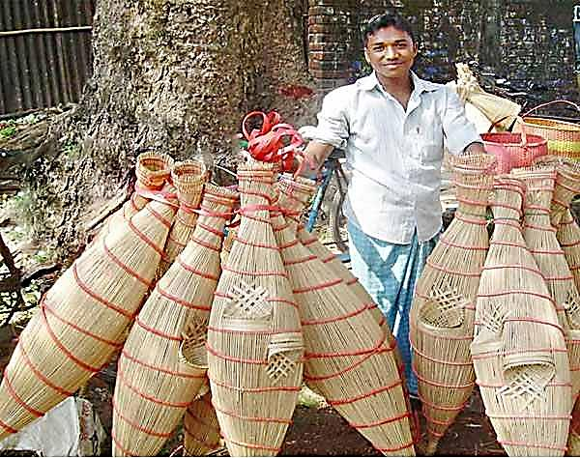
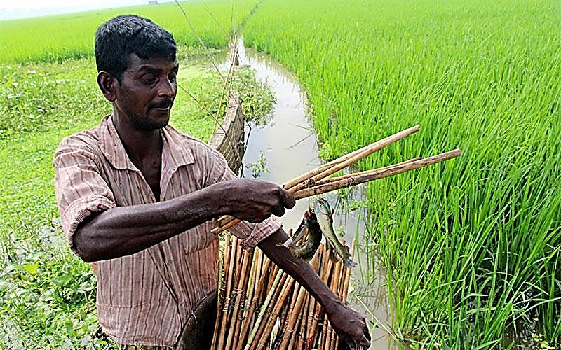
মাছ ধরার আরও কিছু যন্ত্রপাতি-
ঘূর্ণি
কোচ
চাই
নল

Slide 16

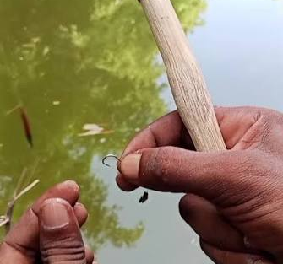
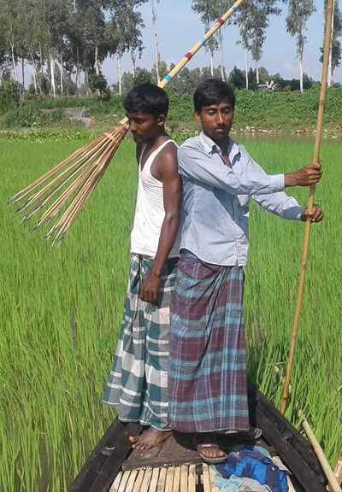
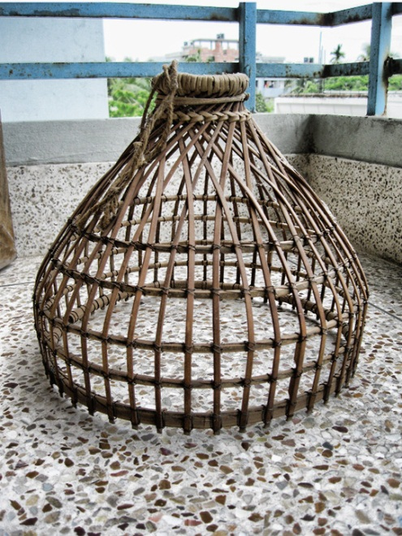
ছবি দেখে প্রত্যেকটি নাম বল-
উত্তর: ঢেলা জাল, পলো, বড়শি, কোচ।
দলীয় কাজ

Slide 17

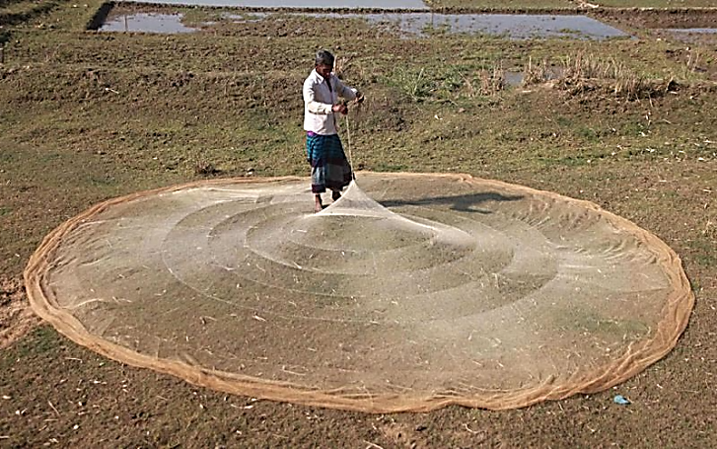
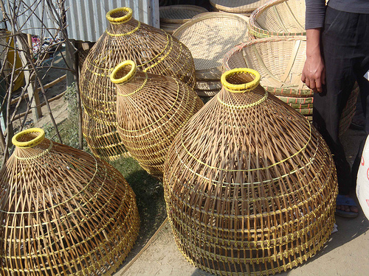

মূল্যায়ন
১. জাল কত প্রকার ও কী কী?
২. ছবি দেখে নাম বল-

Slide 18

বাড়ীর কাজ
তোমার এলাকার স্থানীয় মাছ ধরার যন্ত্রপাতির
একটি তালিকা তৈরি করে নিয়ে আসবে।

Slide 19
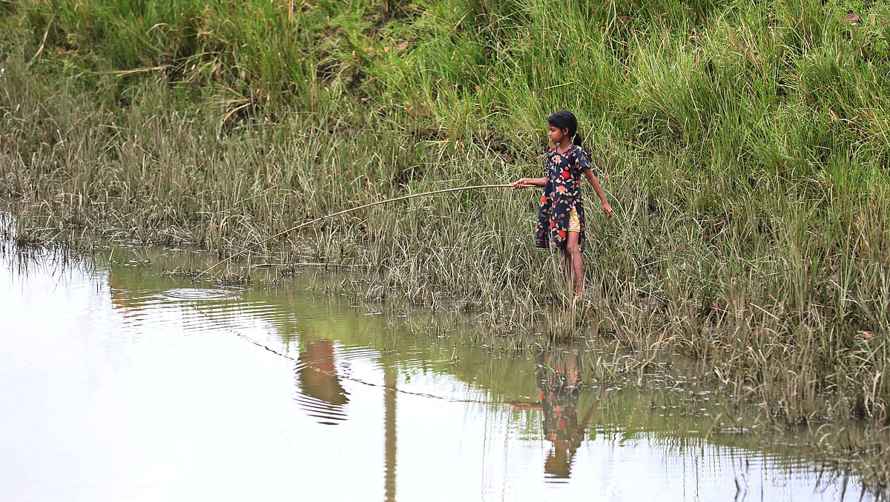
ক্লাসে অংশগ্রহণের জন্য সবাইকে ধন্যবাদ।

